Slide 1
Разработка прикладного приложения с помощью Windows API.
Автор: Бабич Ростислав Олегович 11-Б
Руководитель: Муляшов Нил Дмитриевич (педагог дополнительного образования)

Slide 2
Идея, проблема, актуальность.
Идея: попробовать разработать приложение со взаимодействием с операционной системой (ОС).
Актуальность: обычная панель управления в Windows не всегда удобна, довольна громоздка
Проблема: использование панели управления может занять больше времени, чем нужно, и она не всегда вполне удобна.

Slide 3
Что рассматривается в проекте.
Объект: приложение под операционную систему Windows.
Предмет: работа с интерфейсом и ОС с помощью Windows API и библиотек языка программирования (ЯП) C++.

Slide 4
Цель.
Цель: сократить среднее время, потраченное на настройку системы Windows, и добавить по возможности свои функции, отсутствующие в панели управления.

Slide 5
Задачи.
Изучение работы Windows API и библиотек ЯП
Работа с интерфейсом (Windows API)
Работа с ОС (библиотеки)
Создание самого приложения
Создание интерфейса
Создание работы настроек

Slide 6
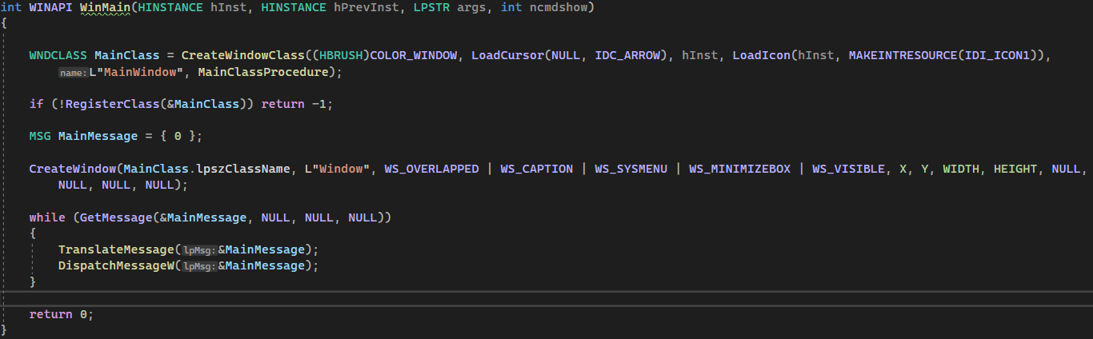
Ход работы.
Из поставленных задач выполнено:
Изучена основная структура Windows API

Slide 7
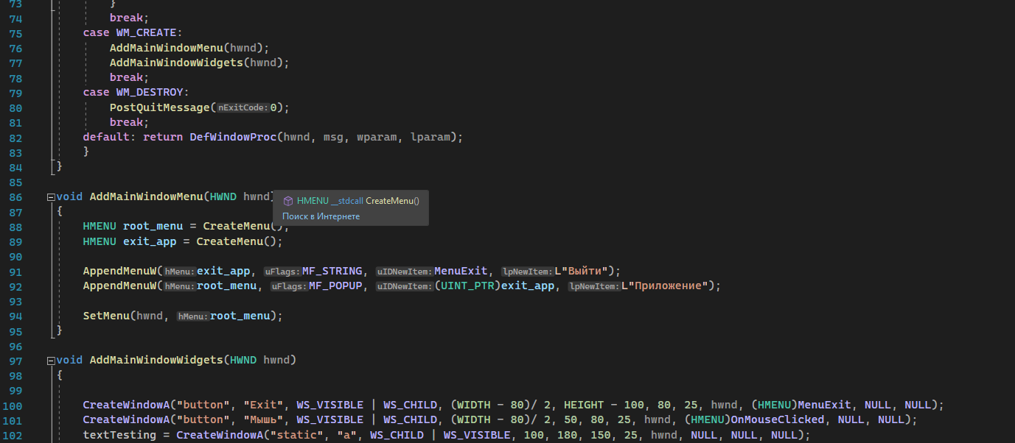
Ход работы.
Из поставленных задач выполнено:
2. Созданы основы для приложения: работа с мышью и система «наборов»

Slide 8
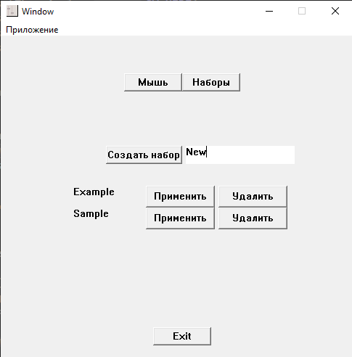
Ход работы.
3. Создана новая идея: т.н. наборы

Slide 9
При создании были использованы
Официальная документация Microsoft
Библиотека для работы с json nlohmann-json

